Slide 1
Муниципальное автономное дошкольное образовательное учреждение «Детский сад № 92» Руководитель: Добровольская Л.В.
Спортивное развлечение
«Правила дорожные детям знать положено!»
Для детей старшего дошкольного возраста
Провела: инструктор по физической культуре
1 кв. категории
Белкина Н.Н.

Slide 2
Цель:
закрепление знаний у детей правил дорожного
движения.
Задачи:
-расширять знания о правилах поведения на улице, в транспорте; -закреплять название и назначение дорожных знаков; -воспитывать ответственное отношение к своей безопасности на улице; -обогащать активный словарь; -совершенствовать двигательные навыки; -развивать гибкость, координацию движений; -способствовать формированию положительных эмоций от совместных игр.

Slide 3
По сценарию к детям в гости пришел Незнайка, который чуть не попал под машину. Дети учили Незнайку, и сами повторяли правила ДД играя в подвижные игры, отгадывали загадки и участвовали в спортивных эстафетах!

Slide 4
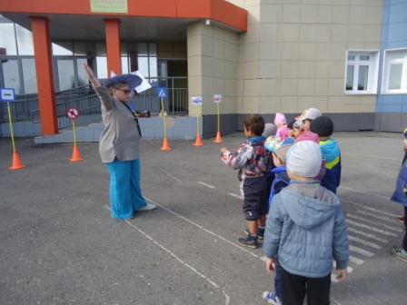
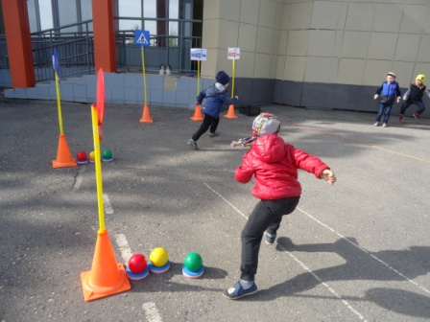
Конкурс «Отгадай загадку»
Эстафета «Собери светофор»

Slide 5
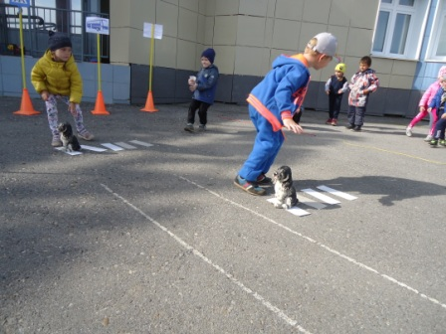
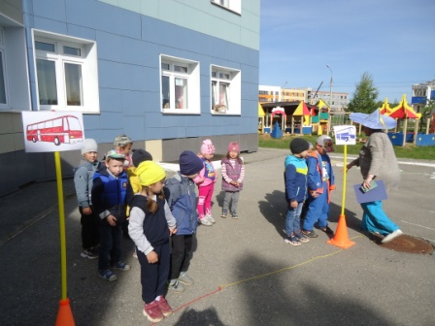
Эстафета «Помоги щенку
перейти через дорогу»
Игра «Вежливый пассажир»

Slide 6
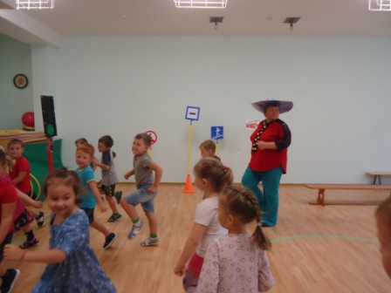
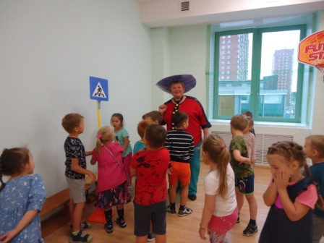
П\игра «Сигналы светофора»
Игра «Найди дорожный знак»

Slide 7
Спасибо за внимание!

